Slide 1


Soutenance de projet de fin d’études Sous thème :
INSTITUT NATIONAL
DE STATISTIQUE ET D’ECONOMIE APPLIQUEE
Conception et réalisation d’un système décisionnel de la fonction comptable accessible via web et mobile
Soutenu publiquement comme exigence partielle en vue de l’obtention du
Diplôme d’Ingénieur d’Etat
Option : INFORMATIQUE
Devant le jury composé de :
Mme. Meryem KARRAKCHOU (INSEA)
M. Mohamed Nabil QASMI (INSEA)
M. Abderrahim KARBOUTE(BCP)
Présenté par :
M. Abdssamad SABRI
Mlle. Soukaina ERREHHAB
Année universitaire 2014/2015
Notes:
Honorable présence, chere assistance Bonjour.
Nous avons l’immense plaisir de vous présenter aujourd’hui notre projet de fin d’études qui s’intitule « Conception et réalisation d’un système décisionnel de la fonction comptable accessible via web et mobile »

Slide 2
Plan
Contexte général du projet
1
2
Analyse du besoin
Modélisation
3
4
Chargement des données (ETL)
5
Restitution des données
5
6
Reporting
Conclusion et perspectives
7
Notes:
Le plan de notre projet de fin d’étude commence par la présentation du contexte général du projet, on va entamer par la suite l’analyse du besoin, la modélisation, le chargement des données, la restitution des données, reporting et on va finir par la conclusion et les perspectives,

Slide 3
Contexte général
Analyse du besoin
Modélisation
Restitution
Reporting
Conclusion
ETL
Organisme d’accueil
Description du projet
Objectifs
Conduite du projet
+700 Millions de dirhams
Création : 1961
+ 3 Millions de clients
+ 12500 collaborateurs
3
Notes:
La banque centrale populaire crée en 1961, à +300M de clients,,,,

Slide 4
Contexte général
Analyse du besoin
Modélisation
Restitution
Reporting
Conclusion
ETL
Organisme d’accueil
Etude de l’existant
Objectifs
Conduite du projet
Réaliser, intégrer, puis livrer des solutions informatiques
Garantir l’application rigoureuse de la structure logique des données de l’institution
Réaliser les modifications nécessaires aux applications existantes
Division Etude et Développement
Département objets communs et veille technologique
Direction Domaine Finance
Domaine Comptabilité et Finance
Domaine Activité du Marché
Domaine Moyens de Paiement
Domaine Solution Front Office
Direction Domaine Produits
Domaine Engagement
Direction Domaine Décisionnel
Direction Planification et Gestion de Ressources
Planification et Gestion de Ressources
Domaine Risque de Middleware et fonction support
Planification et control de gestion
Domaine International
Président Directeur général
Banques Populaires Régionales
Banque de Détail et Marocains du Monde
Banque de Casablanca
Banque des Marocains du Monde
Banque des Particuliers et des Professionnels
Division Inclusion Financière
Remedial Management Groupe
Risk Management
Risque Groupe
Affaires juridiques et Conformité
Banque de l’entreprise et l’International
Banque de financement
Banque des marchés
Secrétariat Générale
Développement du capital Humain
Organisation et système d’information
Planification et control de gestion
Banque de la PME
Inspection Générale
4

Slide 5




Contexte général
Analyse du besoin
Modélisation
Restitution
Reporting
Conclusion
ETL
Organisme d’accueil
Description du projet
Objectifs
Conduite du projet
Système décisionnel
Assurer la comptabilisation des flux financiers
Produire les documents comptables
Contrôler et valider les travaux comptables
Assurer la gestion des fournisseurs
5
Notes:
La comptabilité est l'organe de vision de l'entreprise, elle doit permettre à connaître à tout moment la situation de l'entreprise,
À ce titre, la comptabilité dans une banque couvre un champ d’intervention qui peut aller bien au-delà de la définition de cette fonction dans d’autres secteurs
parmi les missions principales du responsable comptable on cite: et pour améliorer la performance de cette fonction la banque a opté pour la mise en place d’un système de mesure de performance auprès du service de comptabilité,

Slide 6
Contexte général
Analyse du besoin
Modélisation
Restitution
Reporting
Conclusion
ETL
Organisme d’accueil
Description du projet
Objectifs
Conduite du projet
Objectifs
Faire le suivi de la fonction comptable
Faciliter l’accès aux analyses
Avoir une vision à court et à moyen terme de la fonction
Mette en place un système d’alerte
Notes:
On peut synthétiser les objectifs de notre projet en 4:
Mettre en place un système décisionnel qui permet le suivi de la fonction comptable

Slide 7
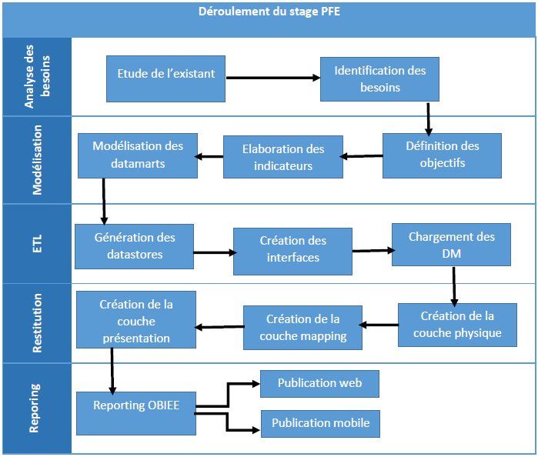
Contexte général
Analyse du besoin
Modélisation
Restitution
Reporting
Conclusion
ETL
Organisme d’accueil
Description du projet
Objectifs
Conduite du projet
Analyse et critique de l’existant
23 jours
Restitution des données
5 jours
Conception des DM
30 jours
Chargement des DM
15 jours
Reporting
15 jours
Notes:
Pour réaliser ses objectifs nous avons suivi le déroulement suivant :
En commençant par une étude d’existant et analyse du besoin, qui va amené une modélisation
La partie de realisation se compose en trois etapes a savoir : 1
2
3

Slide 8
Contexte général
Analyse du besoin
Modélisation
Restitution
Reporting
Conclusion
ETL
Etude de l’existant
Solution proposée
Cadrage fonctionnel
Gestion manuelle du budget de fonctionnement et des immobilisations
Gestion manuelle des factures fournisseurs
Traitement comptable
Contrôle comptable
Existant

Slide 9
Contexte général
Analyse du besoin
Modélisation
Restitution
Reporting
Conclusion
ETL
Etude de l’existant
Solution proposée
Cadrage fonctionnel
Traitement comptable
Absence d’indicateurs de performance améliorant le traitement
Traitement manuel lent et compliqué
Données non exploitées sur la base de donnée
Problématique

Slide 10
Contexte général
Analyse du besoin
Modélisation
Restitution
Reporting
Conclusion
ETL
Etude de l’existant
Solution proposée
Cadrage fonctionnel
La détection des comptes en suspens en utilisant un programme développé en COBOL,
Manipulation manuelle des erreurs d’imputation.
Existant
Contrôle comptable

Slide 11
Contexte général
Analyse du besoin
Modélisation
Restitution
Reporting
Conclusion
ETL
Etude de l’existant
Solution proposée
Cadrage fonctionnel
Contrôle comptable
Problématique
Absence d’un système d’alerte
Traitement manuel lent et non fiable

Slide 12
Contexte général
Analyse du besoin
Modélisation
Restitution
Reporting
Conclusion
ETL
Etude de l’existant
Solution proposée
Cadrage fonctionnel
Réalisation d’un système décisionnel
Elaboration des indicateurs de performance
Génération des tableaux de bord facilitant les traitements accessibles via web et mobile
Volet Reporting
Volet Alertes
Génération des alertes
Automatisation de la détection des anomalies

Slide 13
Contexte général
Analyse du besoin
Modélisation
Restitution
Reporting
Conclusion
ETL
Etude de l’existant
Solution proposée
Cadrage fonctionnel
Elaboration des indicateurs
Restitution des données
Reporting
Facilité d’accès via web et mobile
Création des datamarts
Chargement des données

Slide 14
Contexte général
Analyse du besoin
Modélisation
Restitution
Reporting
Conclusion
ETL
Les indicateurs
DM Fournisseur
DM Budget de fonctionnement
DM Immobilisation
DM Anomalies
DM Suspens
Schéma des DM
Projet
Budget de fonctionnement
Immobilisation
Suspens
Anomalies
Fournisseurs
Notes:
Après l’analyse des besoins nous avons décidé de diviser le projet en 5 domaines de comptabilité : fournisseurs, immoilisation, suspens, anomalie et budget de fonctionnement, on a identifié pour chaque volet les indicateurs de performance et les dimensions correspondants

Slide 15
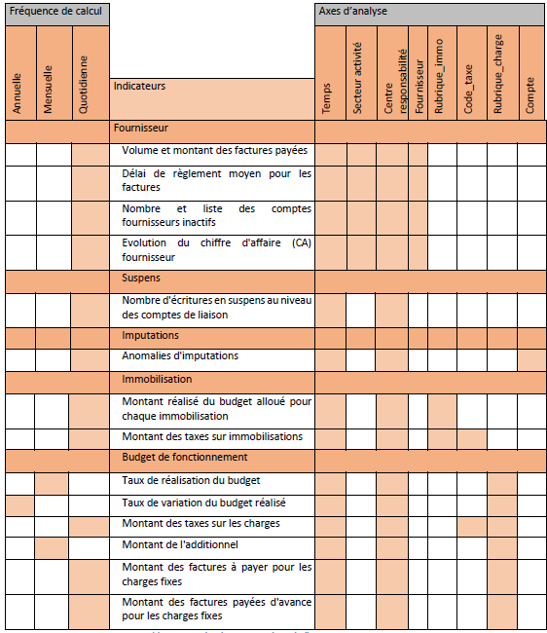
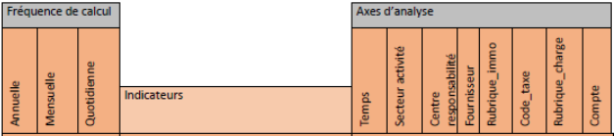
Contexte général
Analyse du besoin
Modélisation
Restitution
Reporting
Conclusion
ETL
Les indicateurs
DM Fournisseur
DM Budget de fonctionnement
DM Immobilisation
DM Anomalies
DM Suspens
Schéma des DM
Notes:
Ensuite nous avons élaboré la matrice de ventilation, le volet fournisseur contient 5 indicateurs que nous avons jugé pertinents, ces derniers vont être calculé quotidiennement par rapport aux différentes dimensions à savoir temps, secteur, centre de respo et fournisseur, le deuxième volet suspens contient un seul indicateur qui sera calculé par rapport au temps et au cr, le 3eme volet des imputations contient aussi un seul indicateur, le 4-me volet comporte deux indicateurs qui vont être calculé quotidiennement et le 5eme et dernier indicateur comporte 6 indicateurs dont l fr-quence change d’un indicateur à l’autre

Slide 16
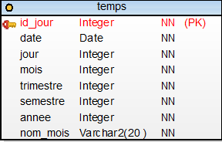
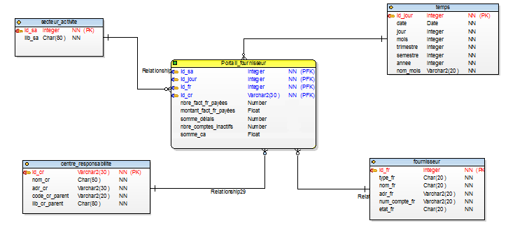
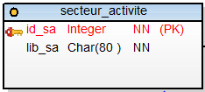
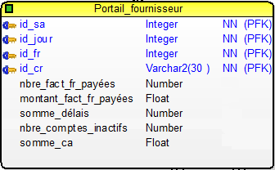
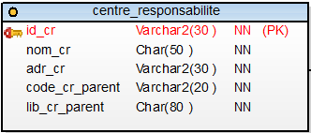
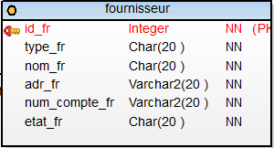
Contexte général
Analyse du besoin
Modélisation
Restitution
Reporting
Conclusion
ETL
Les indicateurs
DM Anomalies
Schéma des DM
DM Fournisseur
DM Budget de fonctionnement
DM Immobilisation
DM Suspens

Slide 17
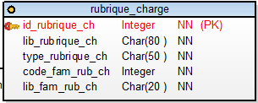
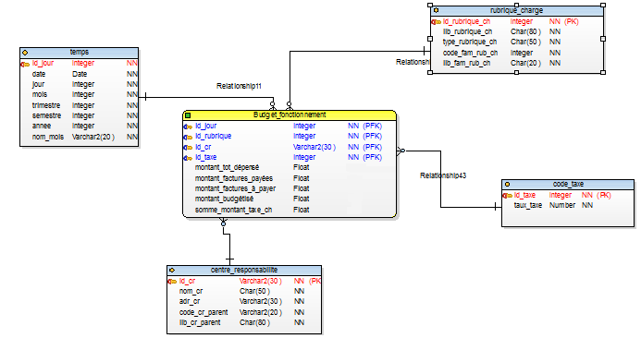
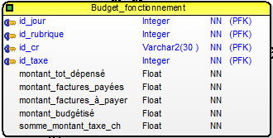
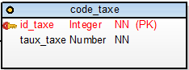
Contexte général
Analyse du besoin
Modélisation
Restitution
Reporting
Conclusion
ETL
Les indicateurs
DM Budget de fonctionnement
DM Anomalies
Le Schéma des DM
DM Fournisseur
DM Immobilisation
DM Suspens

Slide 18
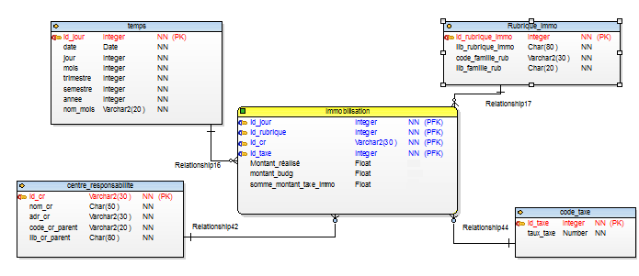
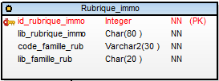
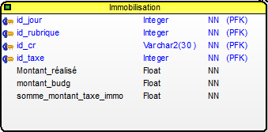
Contexte général
Analyse du besoin
Modélisation
Restitution
Reporting
Conclusion
ETL
Les indicateurs
DM Budget de fonctionnement
DM Anomalies
Schéma des DM
DM Fournisseur
DM Immobilisation
DM Suspens

Slide 19
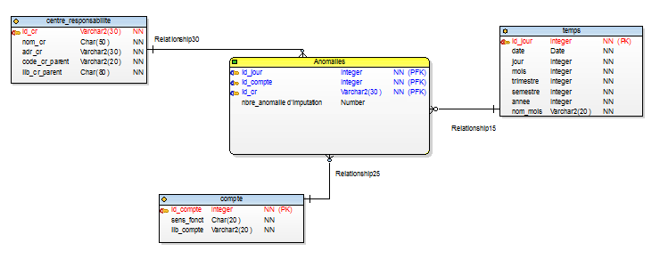
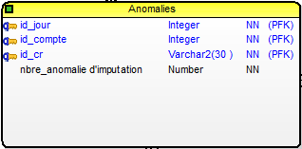
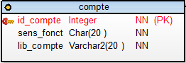
Contexte général
Analyse du besoin
Modélisation
Restitution
Reporting
Conclusion
ETL
Schéma des DM
Les indicateurs
DM Fournisseur
DM Budget de fonctionnement
DM Immobilisation
DM Anomalies
DM Suspens

Slide 20
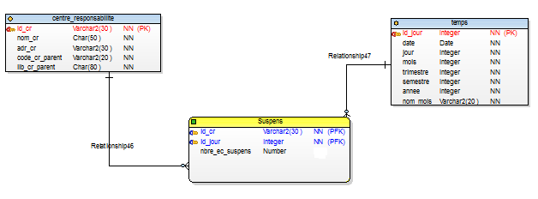
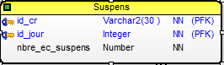
Contexte général
Analyse du besoin
Modélisation
Restitution
Reporting
Conclusion
ETL
Schéma des DM
Les indicateurs
DM Fournisseur
DM Budget de fonctionnement
DM Immobilisation
DM Anomalies
DM Suspens

Slide 21
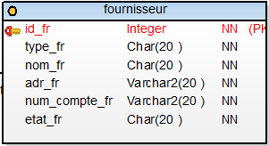
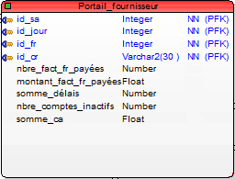
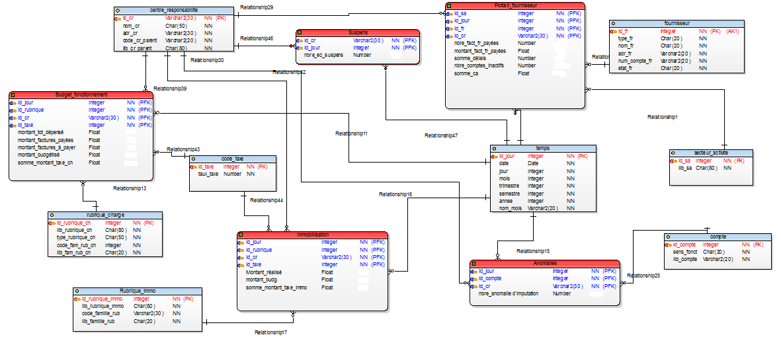
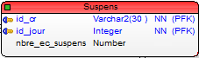
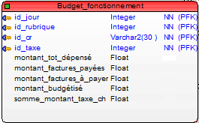
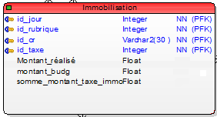
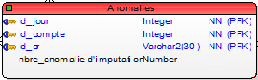
Contexte général
Analyse du besoin
Modélisation
Restitution
Reporting
Conclusion
ETL
Les indicateurs
DM Fournisseur
DM Budget de fonctionnement
DM Immobilisation
DM Anomalies
DM Suspens
Schéma des DM

Slide 22

Contexte général
Analyse du besoin
Modélisation
Restitution
Reporting
Conclusion
ETL
Base de données source
ODI
Administration BI
Donnée
cible
Données sources
Tableaux de bord
Mobile
Cube
OLAP
OBI
Alert
Web

Slide 23
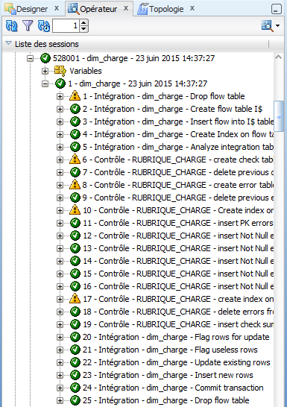
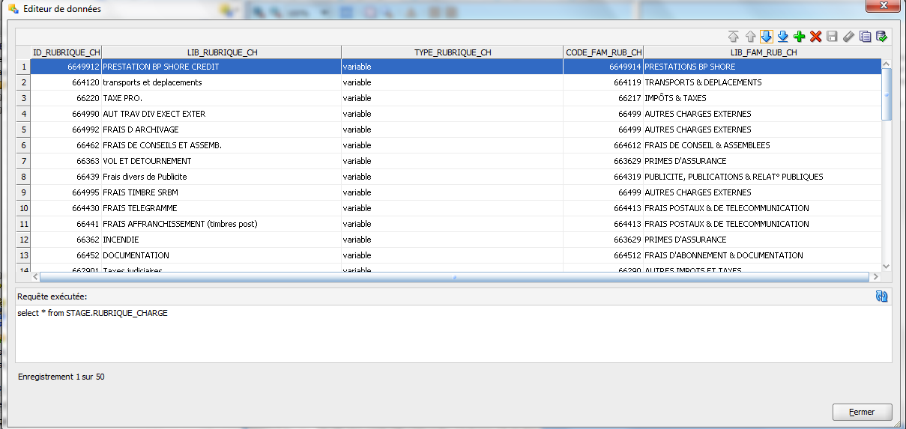
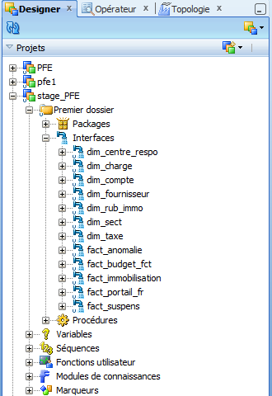
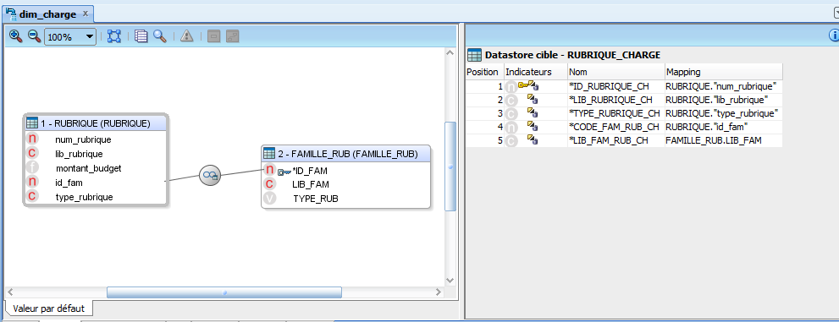
Contexte général
Analyse du besoin
Modélisation
Restitution
Reporting
Conclusion
ETL
Dimensions
Tables de fait
Les données de la dimension « rubrique Charge »
Notes:
et a la fin on peut s’assurer que les donnée sont chargé correctement dans

Slide 24
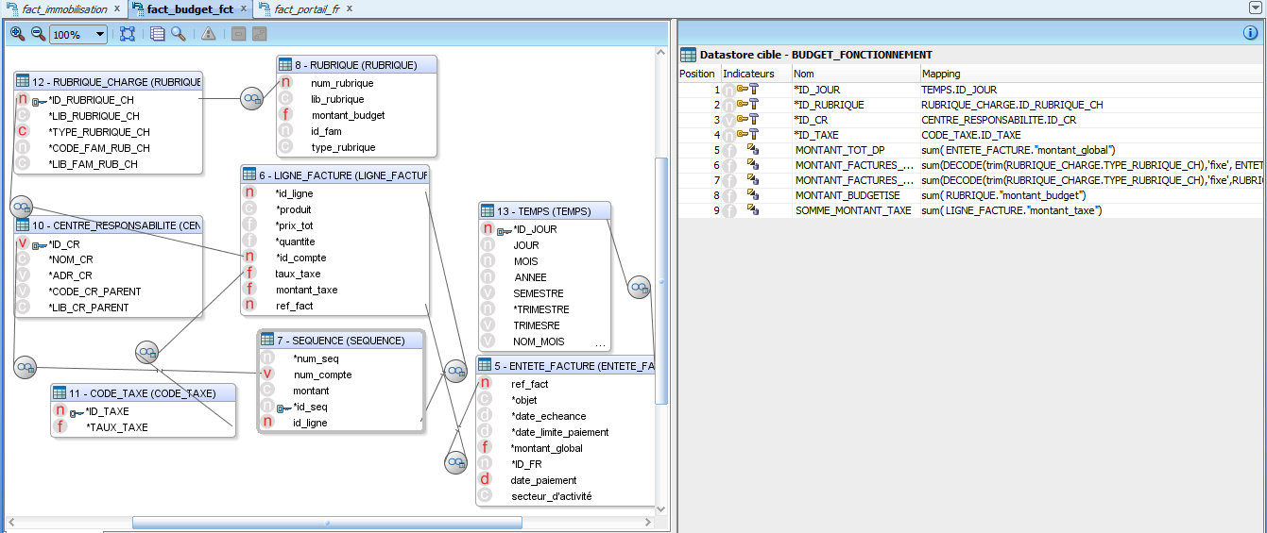
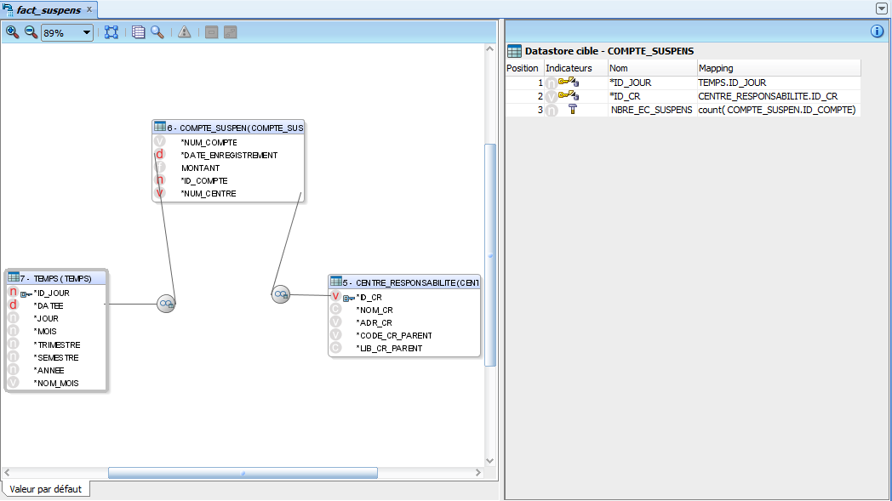
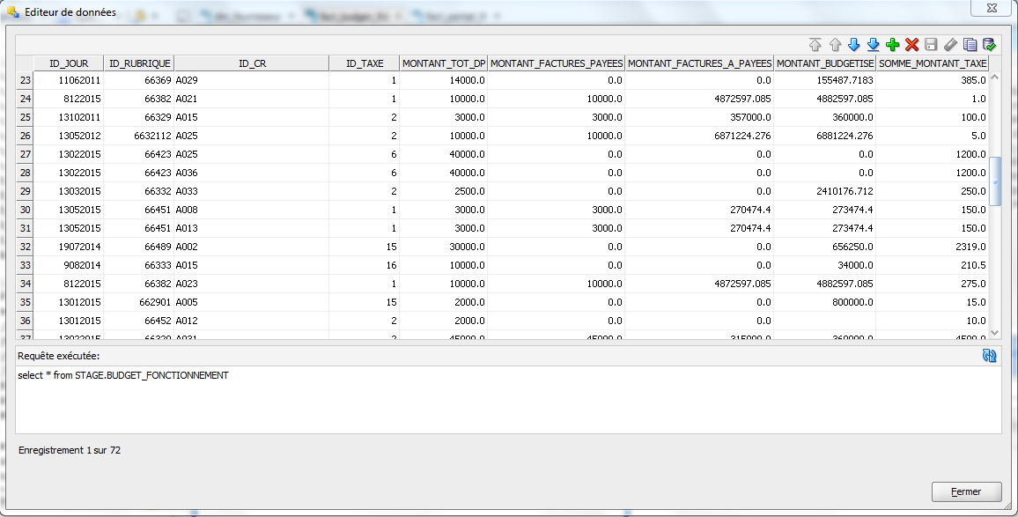
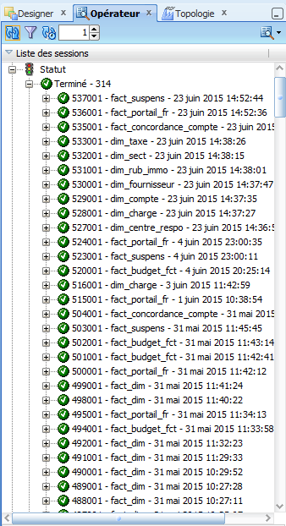
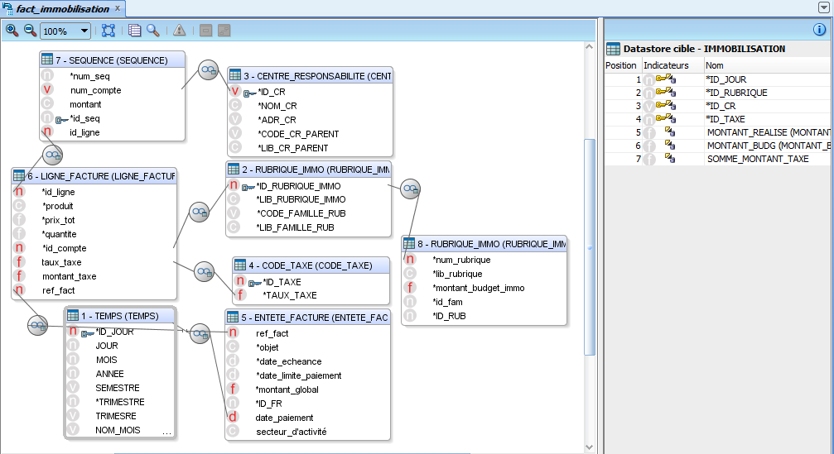
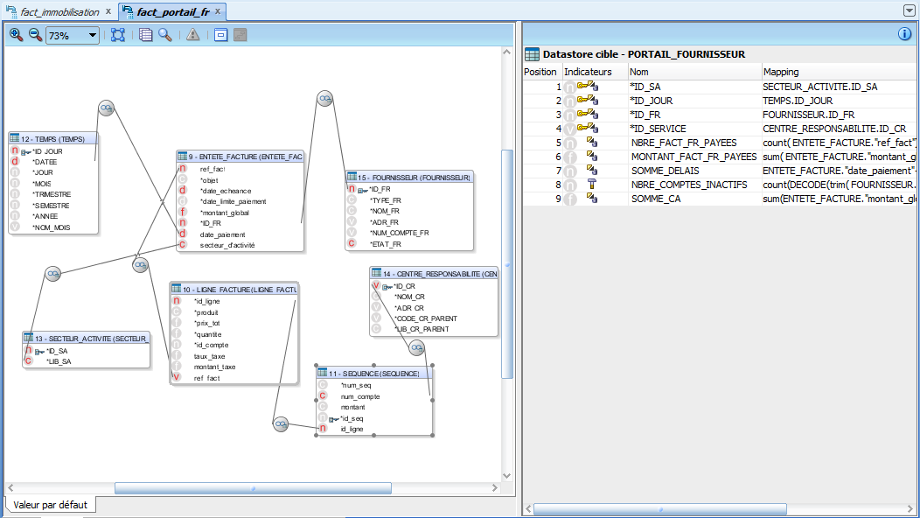
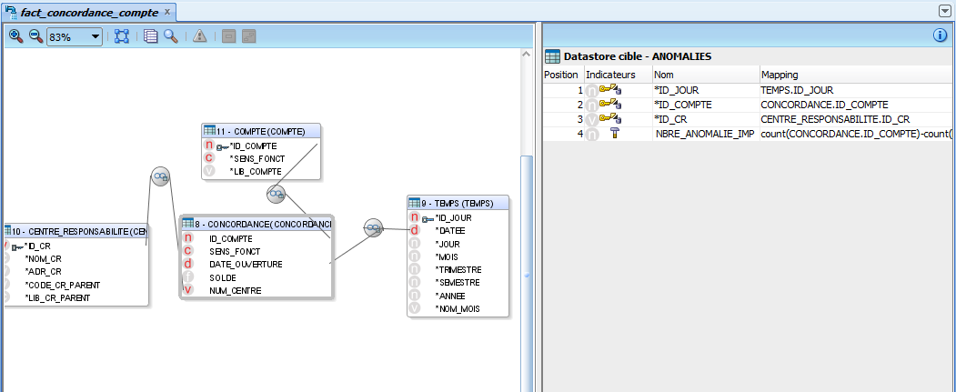
Contexte général
Analyse du besoin
Modélisation
Restitution
Reporting
Conclusion
ETL
Dimensions
Tables de fait
Calcul des mesures
Les données de la table de fait « Budget de fonctionnement »
Notes:
1-Pour enfin alimenter la table de fait budget de fonctionnement ,
2-Le statut montre que le chargement des donnée s’est effectué correctement donc nous allons pouvoir passer directement a la phase de restit

Slide 25

Contexte général
Analyse du besoin
Modélisation
Restitution
Reporting
Conclusion
ETL
Restitution des données
Base de données source
ODI
Administration BI
Données sources
Datamarts
Tableaux de bord
Mobile
Cube
OLAP
OBI
Alert
Web

Slide 26
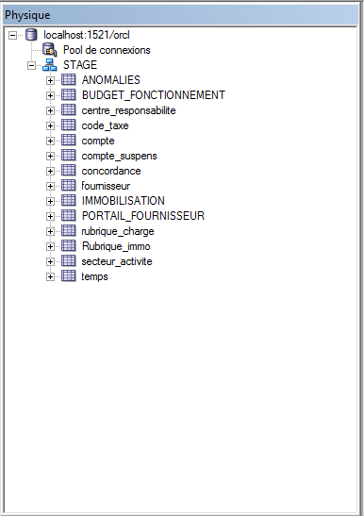
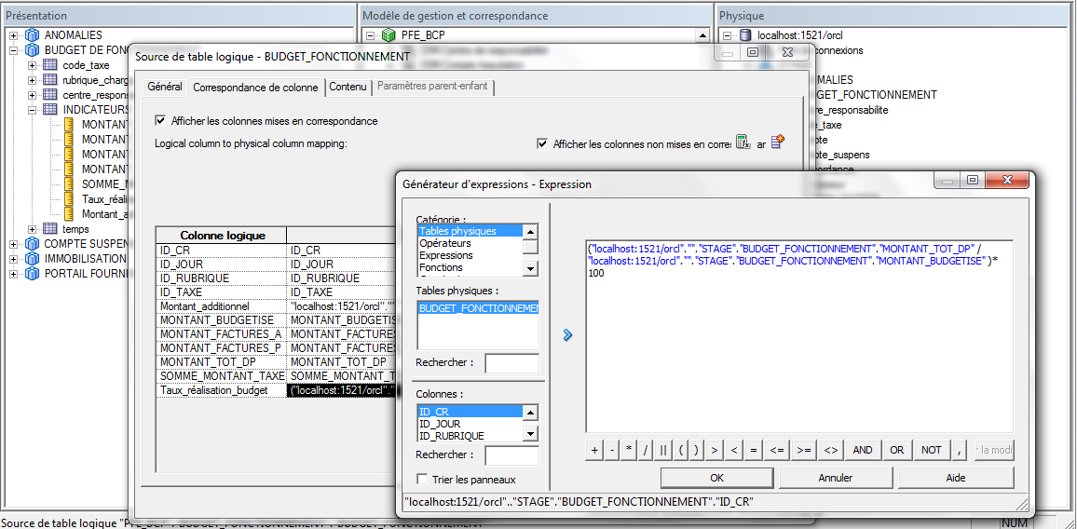
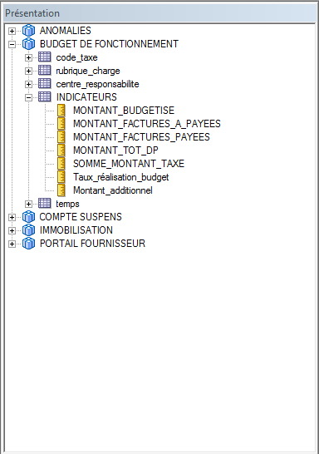
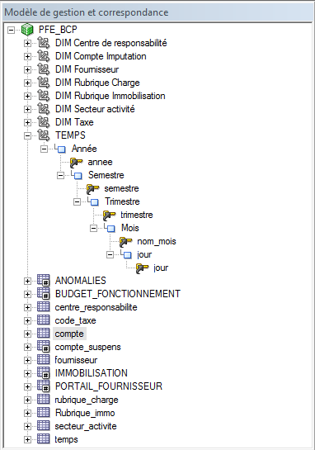
Contexte général
Analyse du besoin
Modélisation
Restitution
Reporting
Conclusion
ETL
Restitution des données
Axes d’analyse
Indicateurs
Tables des DM
Hiérarchie de la dimension « Temps »

Slide 27
Contexte général
Analyse du besoin
Modélisation
Restitution
Reporting
Conclusion
ETL
Base de données source
ODI
Administration BI
Données sources
Datamarts
Tableaux de bord
Mobile
Cube
OLAP
OBI
Alerte
Web

Slide 28
Contexte général
Analyse du besoin
Modélisation
Restitution
Reporting
Conclusion
ETL
Web
Mobile
Notes:
Nous allons vous montrer une vidéo qui simule la publication des analyses sur le portail web d’oracle BI

Slide 29
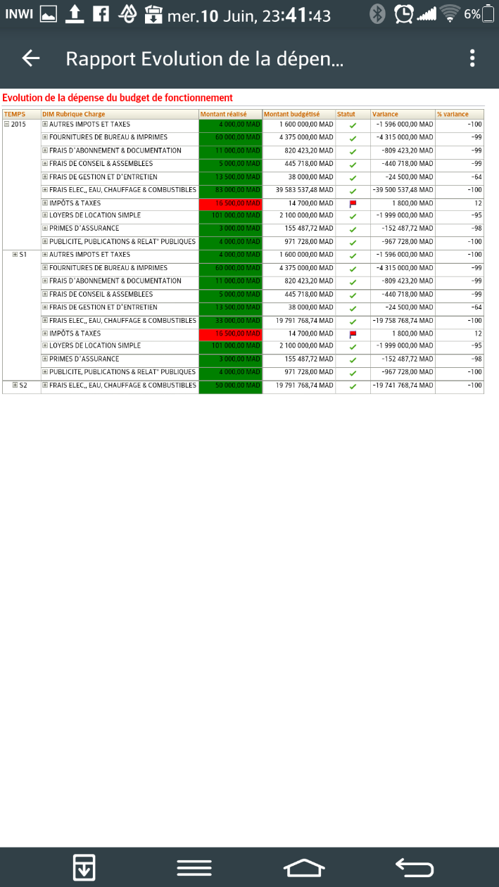
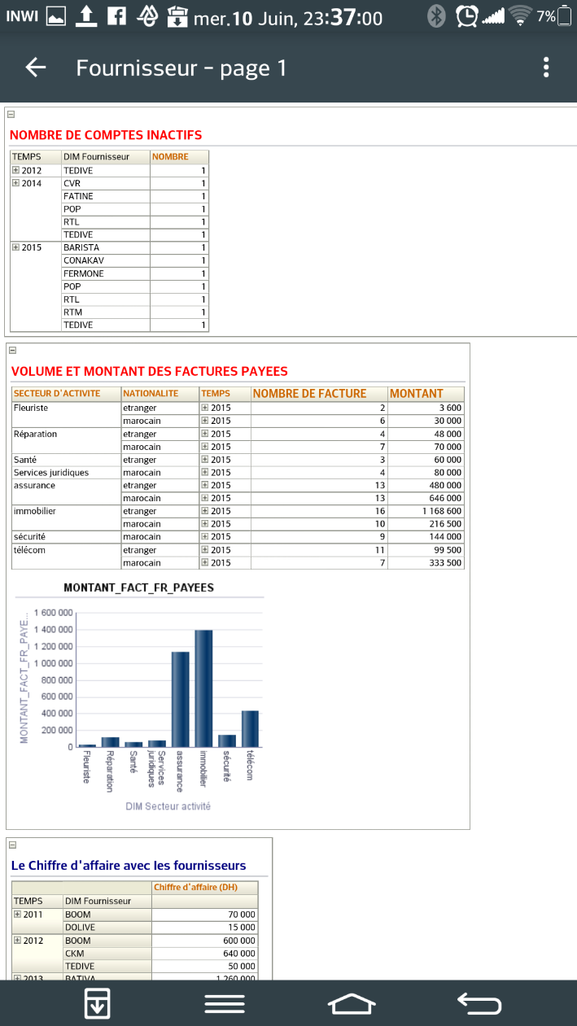
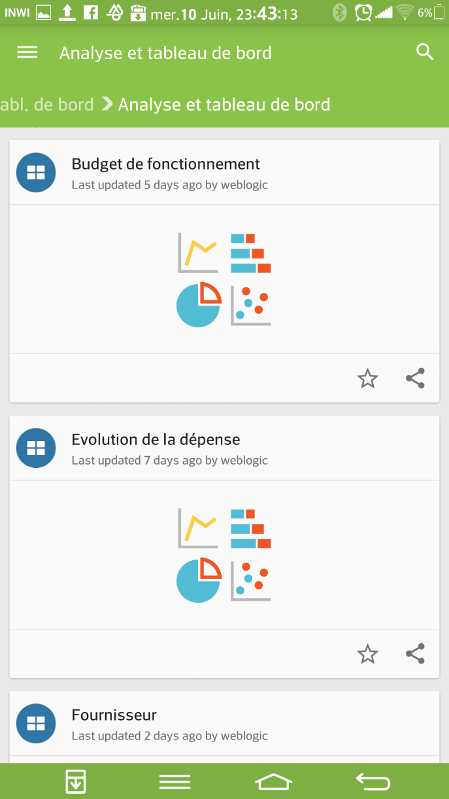

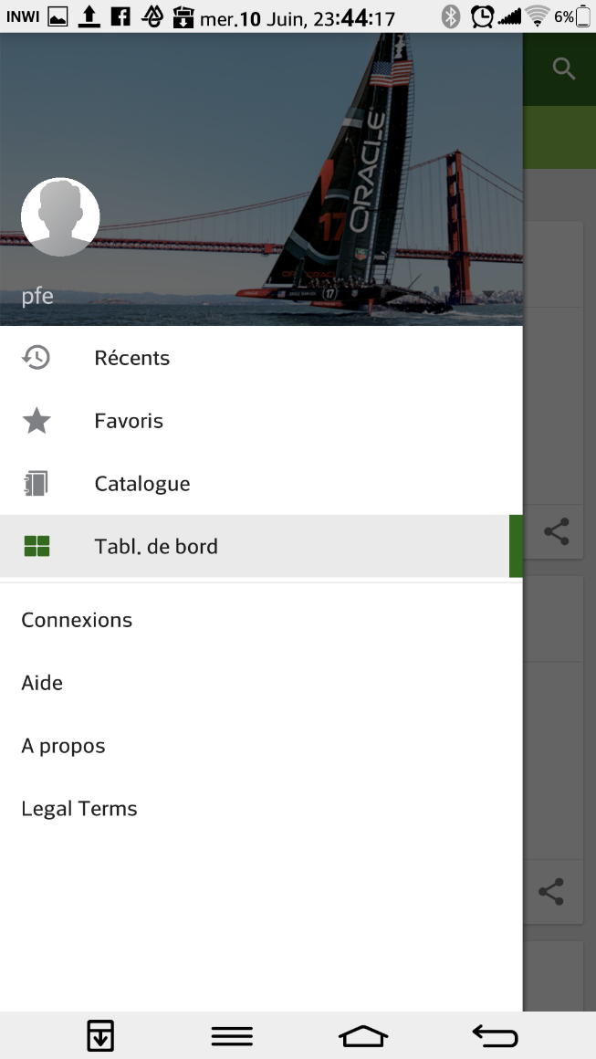
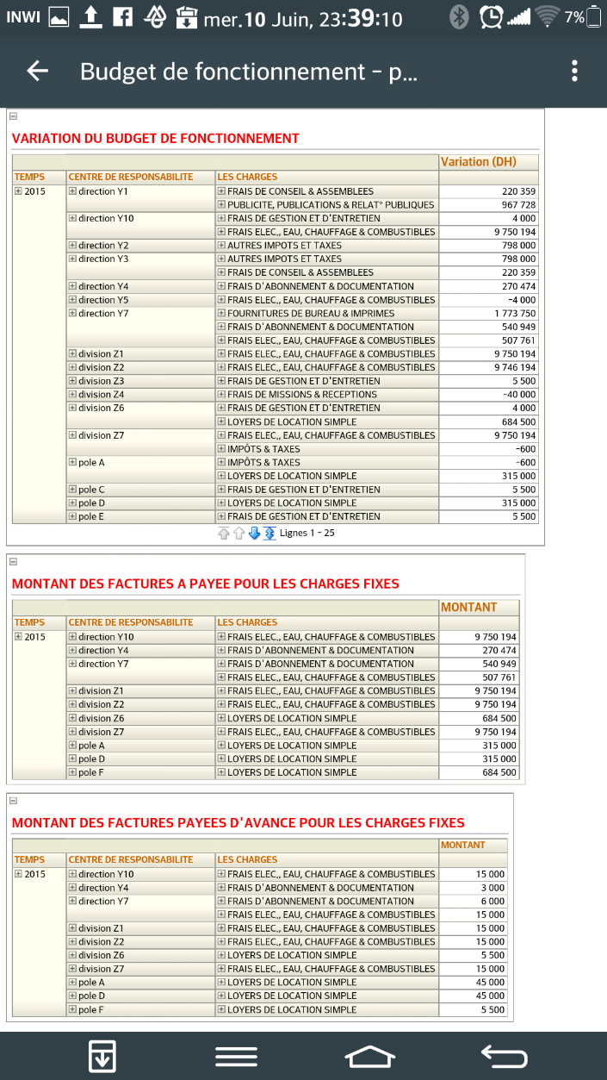
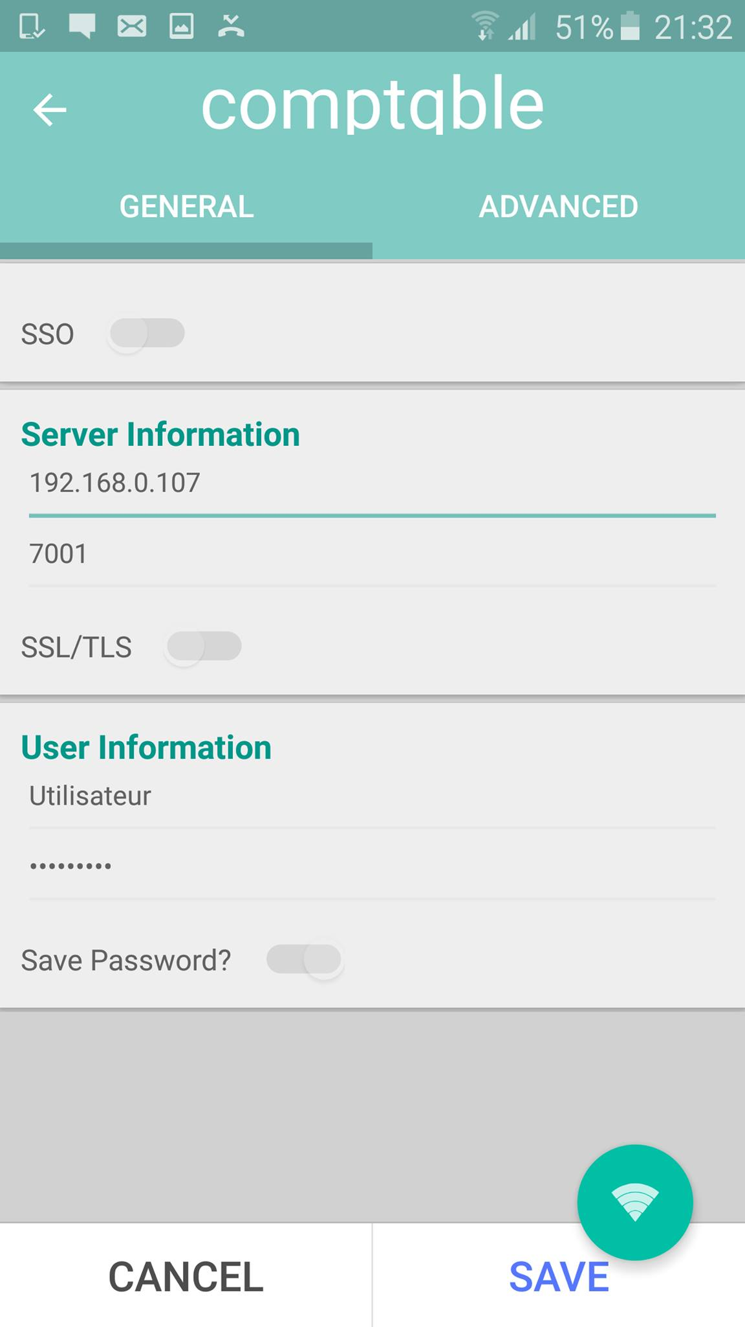
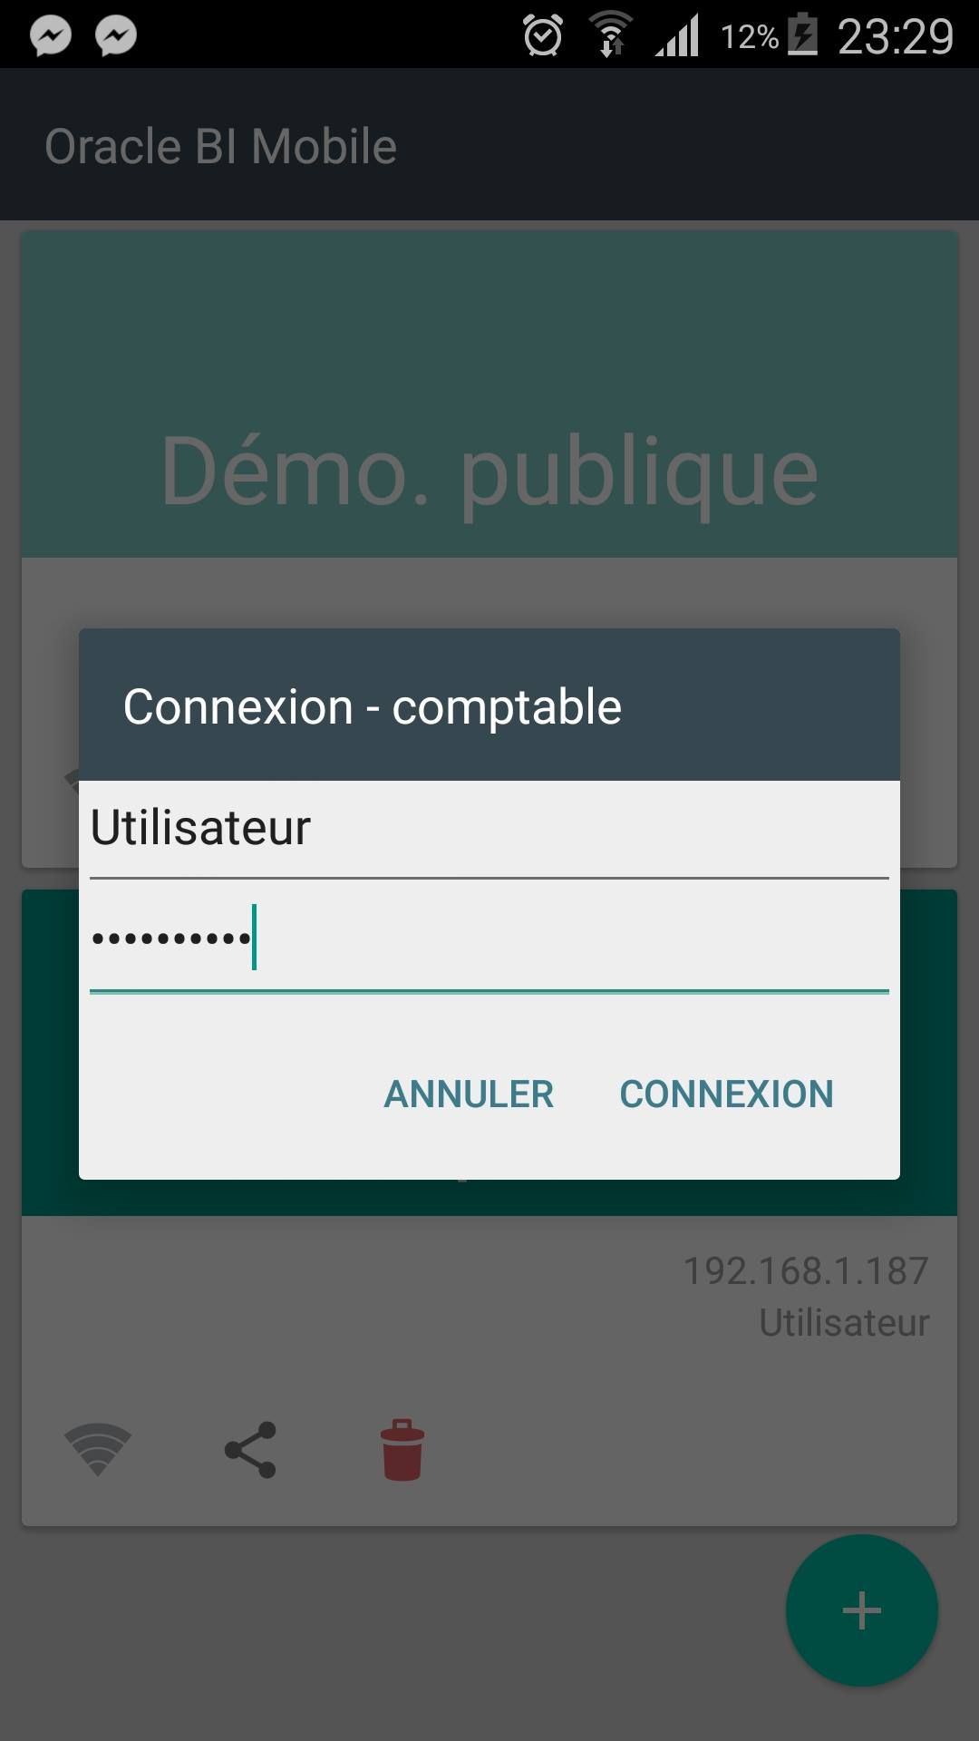
Contexte général
Analyse du besoin
Modélisation
Restitution
Reporting
Conclusion
ETL
Web
Mobile

Slide 30
Contexte général
Analyse du besoin
Modélisation
Restitution
Reporting
Conclusion
ETL
Conclusion et perspectives
Tâches réalisées
Perspectives
Elaboration des indicateurs de performance
Génération des alertes en utilisant le module Delivers d’OBIEE
Envoi des alertes via mail aux utilisateurs concernés
Conception des datamarts
Réalisation des tableaux de bord publiés via web et mobile
Intégration de la solution décisionnelle dans l’intranet de la CNRD et des BPR
Elaboration de nouveaux indicateurs de performance

Slide 31
Merci de votre attention

Slide 32
Soutenance de projet de fin d’études Sous thème :
INSTITUT NATIONAL
DE STATISTIQUE ET D’ECONOMIE APPLIQUEE
Conception et réalisation d’un système décisionnel de la fonction comptable accessible via web et mobile
Soutenu publiquement comme exigence partielle en vue de l’obtention du
Diplôme d’Ingénieur d’Etat
Option : INFORMATIQUE
Devant le jury composé de :
Mme. Meryem KARRAKCHOU (INSEA)
M. Mohamed Nabil QASMI (INSEA)
M. Abderrahim KARBOUTE(BCP)
Présenté par :
M. Abdssamad SABRI
Mlle. Soukaina ERREHHAB
Année universitaire 2014/2015

